Slide 1
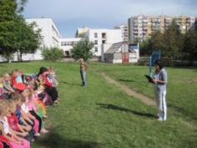
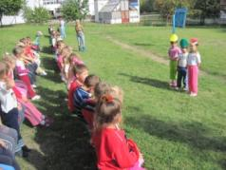
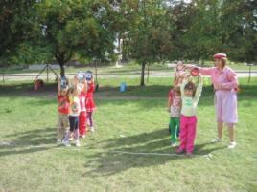
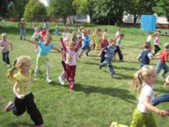
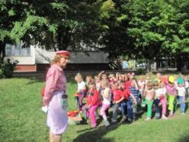
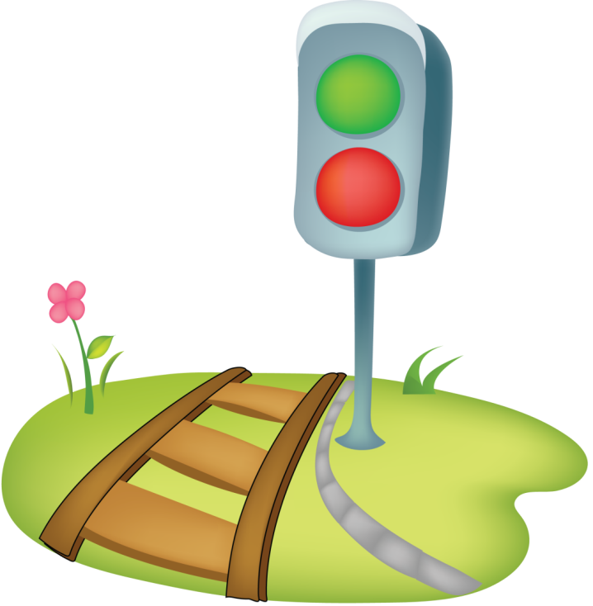
ВІДДІЛ ОСВІТИ ДОЛИНСЬКОЇ РДА
МЕТОДИЧНИЙ КАБІНЕТ ВІДДІЛУ ОСВІТИ
МЕТОДИЧНИЙ КАБІНЕТ ДНЗ №5 “РУЖЕЧКА”
“МІСТО ДАЄ НАМ
ЩОДЕННИЙ УРОК”
Спортивно – музична розвага
ПІДГОТУВАЛИ І ПРОВЕЛИ:
ІНСТРУКТОР З ФІЗ. ВИХ. ЦВІТНА Л.Л.,
МУЗ. КЕРІВНИК ШУМЕЙКО О.О.

Slide 2
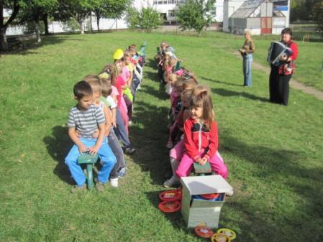
ЗАВДАННЯ: підвищувати зацікавленість дітей до дорожньої абетки. Виявити наявність знань про правила дорожнього руху, світлофор і його сигнали та різні дорожні знаки.
Закріпити уміння застосовувати отриманні знання в іграх та естафетах.
Удосконалювати навички ходьби та бігу по обмеженій площі.
Продовжувати виконувати дії за сигналом, долати перешкоди – біг змійкою, стрибки на двох ногах.
Створювати позитивний емоційний настрій у дітей, вдосконалювати навички виразного виконання пісень, закріпити вміння змінювати рухи згідно зі змінами музичного супроводу.
Виховувати почуття взаємодопомоги, вміння критично оцінювати свою поведінку та поведінку своїх товаришів.
ІНВЕНТАР: атрибути до гри “Кольорові автомобілі”, світлофор, дорожні знаки, кеглі, обручі.
ХІД РОЗВАГИ
ФІЗІНСТРУКТОР
Всім! Всім! Всім! Починаємо нашу розвагу: “Місто дає нам щоденний урок”.
Ми живемо в суспільстві людському,
Так багато є правил у ньому.
Знати правила ці треба, друже,
Та й виконувать добре їх дуже.
Місто дає нам щоденний урок.
Тож пам'ятайте за кожен свій крок.
Азбуку міста вивчайте завжди,
Щоб не траплялось ніколи біди.
ФІЗІНСТРУКТОР
Сьогодні ми з вами відправимося в подорож до країни Дорожнього руху, на поїзді.
А яка ж мандрівка без пісні? Тож вирушаймо в подорож із піснею.
ПІСНЯ “ПІСЕНЬКА ВЕСЕЛИХ ПАСАЖИРІВ”

Slide 3
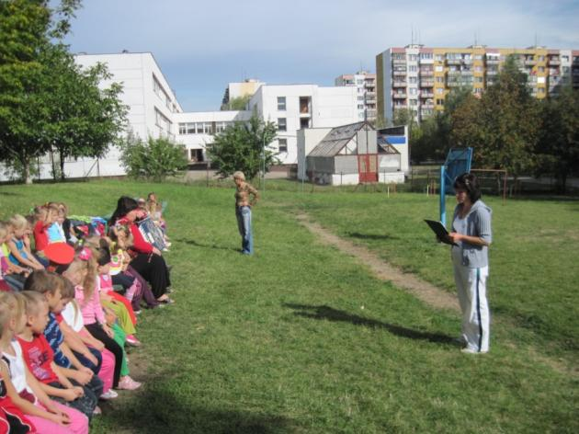
ФІЗІНСТРУКТОР
І ось перша зупинка “Знавці”.
А тепер я перевірю
Чого ви навчились.
Гра покаже, чи всі діти
Старанно трудились.
ГРА “Я І ВСІ МАЛЯТА, ХЛОПЧИКИ Й ДІВЧАТА!”
(при правильному твердженні діти відповідають: “Я і всі малята, хлопчики й дівчата!”, при хибному – мовчать).
Хто знає. Що переходити слід
Лиш там, де напис: “Перехід”?
2. Хто летить вперед так швидко,
Що не бачить світлофора?
3. Хто спиняється з вас, діти.
Як червоне світло світить?
4. Ну, а хто із вас, малята, йде по бруку навпрошки?
Хто додому поспішає і на знаки не зважає?
Знає хто з вас, діти,
Що зелене світло,
Каже – сміло йди.
Жовте світло – ще зажди!

Slide 4
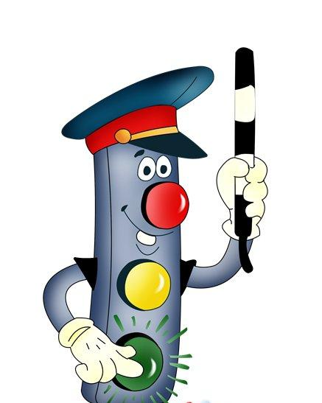
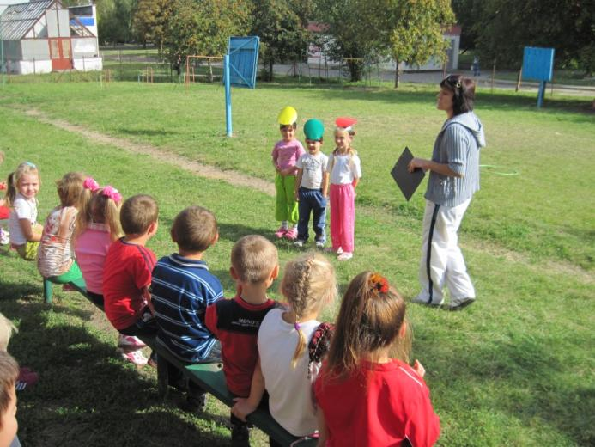
ФІЗІНСТРУКТОР
Сідаймо в потяг і продовжуємо подорож. (Звучить “Пісенька веселих пасажирів”).
Зупинка “Світлофорія”.
ПІСНЯ “СВІТЛОФОРОВІ ОКУЛЯРИ”
(Заходять три дитини – 3 кольори світлофора)
ФІЗІНСТРУКТОР
Діти! Хто це? Це добре всім знайомі зелений, жовтий і червоний кольори світлофора.
ЖОВТИЙ КОЛІР
Жовтий – стій і роздивись,
Враз замри – не ворушусь.
ЧЕРВОНИЙ КОЛІР
А червоне запалає,
Він іти забороняє.
ЗЕЛЕНИЙ КОЛІР
А зелений засвітився,
Це для тебе шлях відкрився.
ФІЗІНСТРУКТОР
Всі три кольори запрошують вас потанцювати і подивляться, які ви уважні.

Slide 5
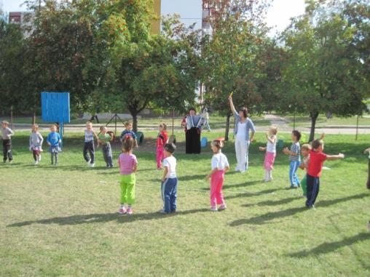
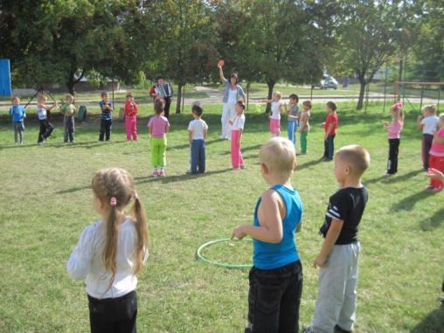
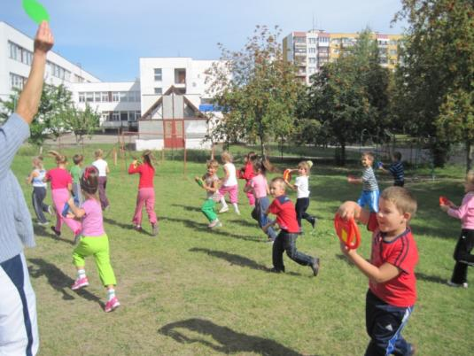
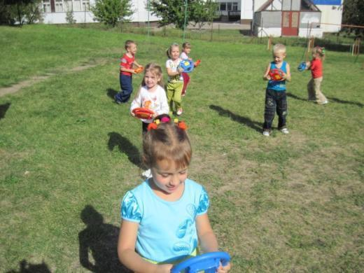
ГРА “ТРИ КОЛЬОРИ”
(Якщо світить зелене світло – весело танцюєте, жовте – плещете в долоні, червоне – посваріться пальчиком одне на одного: “Не можна йти вперед!”)
ФІЗІНСТРУКТОР
Діти, а ми з вами рушаємо далі в нашу подорож з веселою піснею. А ось зупинка “Автомістечко”.
ГРА “АВТОМОБІЛІ”
(Діти беруть кермо різноманітного транспорту. Автомобілі рухаються по обмеженій площі, не штовхаючи один одного. Рухатися можна лише тоді коли вмикається зелене світло. Коли червоне ви повинні зупинитися. А коли – жовте підготуватися. В цей час ми запускаємо двигуни. Хто рухається на червоне світло – порушник. Він отримує від мене “штрафну картку”)
ЖОВТИЙ КОЛІР
Жовтий – стій і роздивись,
Враз замри – не ворушусь.
ЧЕРВОНИЙ КОЛІР
А червоне запалає,
Він іти забороняє.
ЗЕЛЕНИЙ КОЛІР
А зелений засвітився,
Це для тебе шлях відкрився.
ФІЗІНСТРУКТОР
Всі три кольори запрошують вас потанцювати і подивляться, які ви уважні.

Slide 6
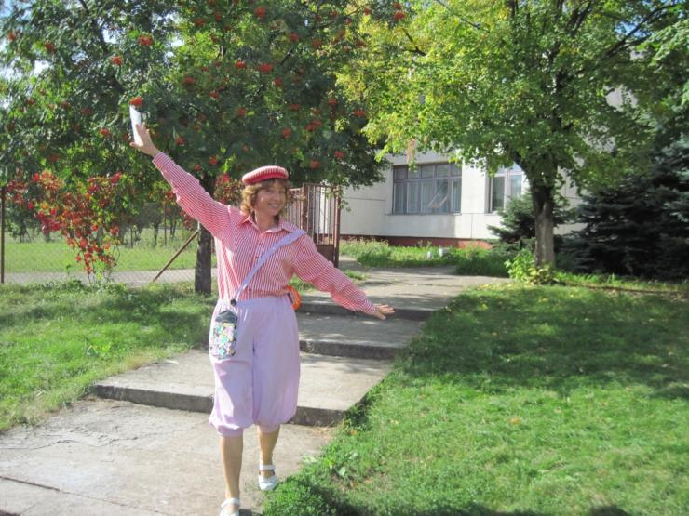
ФІЗІНСТРУКТОР
Продовжуємо подорож із веселою піснею.
ЗАЛІТАЄ КАРЛСОН
КАРЛСОН
Ви мене впізнали?
ДІТИ
Карлсон! Карлсон! Чемпіон всіх часів і народів!
КАРЛСОН (Співає)
Я, звичайно, чемпіон
Всіх народів і часів.
І тому до вас у гості
Я сьогодні прилетів.
Я по дахах все літаю,
Правил дорожніх не знаю.
На даху живу я так,
Тому трішечки дивак.
Я вам приніс якісь знаки але вони всі переплутались. Чи не допоможете ви мені їх розпізнати?
ГРА – ЕСТАФЕТА “ДОРОЖНІ ЗНАКИ”
(Знаки розділити на дві групи: сервісу та забороняючі. Діти беруть знак відповідної групи, оббігають змійкою кеглі і кладуть в обруч).
ФІЗІНСТРУКТОР
Діти, а ми з вами рушаємо далі в нашу подорож з веселою піснею. А ось зупинка “Автомістечко”.
ГРА “АВТОМОБІЛІ”
(Діти беруть кермо різноманітного транспорту. Автомобілі рухаються по обмеженій площі, не штовхаючи один одного. Рухатися можна лише тоді коли вмикається зелене світло. Коли червоне ви повинні зупинитися. А коли – жовте підготуватися. В цей час ми запускаємо двигуни. Хто рухається на червоне світло – порушник. Він отримує від мене “штрафну картку”)
ЖОВТИЙ КОЛІР
Жовтий – стій і роздивись,
Враз замри – не ворушусь.
ЧЕРВОНИЙ КОЛІР
А червоне запалає,
Він іти забороняє.
ЗЕЛЕНИЙ КОЛІР
А зелений засвітився,
Це для тебе шлях відкрився.
ФІЗІНСТРУКТОР
Всі три кольори запрошують вас потанцювати і подивляться, які ви уважні.

Slide 7
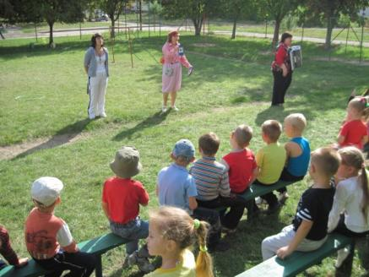
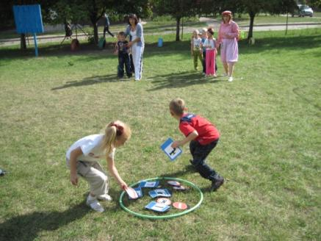
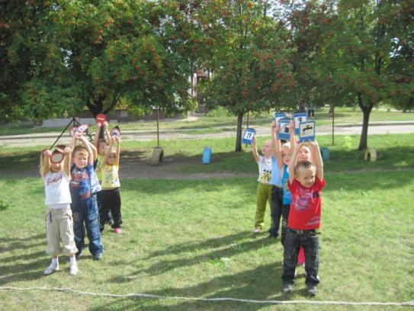
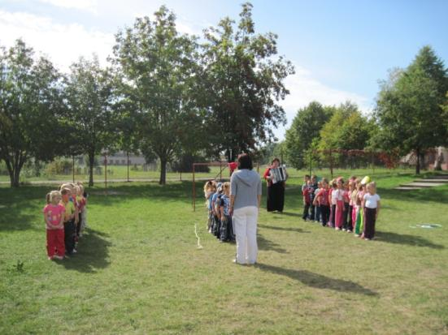
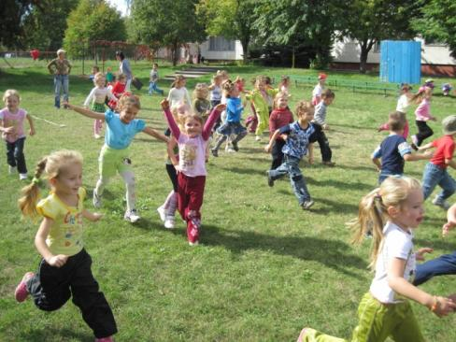
КАРЛСОН
Ну, якщо ви такі розумні, то подорожуйте далі. А мені час повертатися на дах. Ми ще з вами зустрінемося.
ФІЗІНСТРУКТОР
Рушаймо далі із веселою піснею. А ось зупинка “Ігровий майданчик”.
Діти, чому не можна гратися біля дороги?
Де дозволено гратися дітям?
ГРА “ЧИЯ ЛАНКА ШВИДШЕ ЗБЕРЕТЬСЯ?”

Slide 8
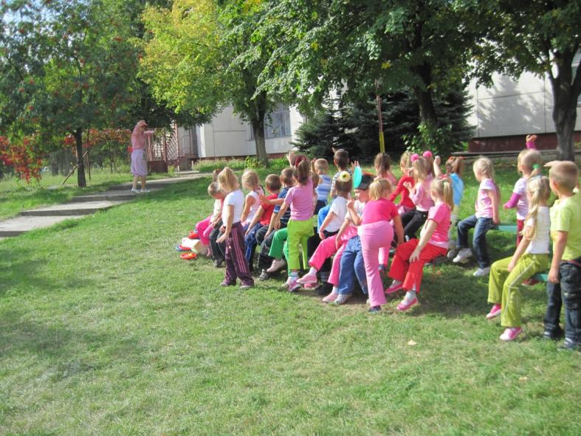
ЗАЛІТАЄ КАРЛСОН
КАРЛСОН
Ага! Ви тут! Я за вами спостерігав із даху. Ви розумні, добре впоралися із завданнями і мене багато чому навчили. Я хочу нагородити вас дипломами. (Вручає дипломи). Бувайте здорові і хай вам щастить!
ФІЗІНСТРУКТОР
Зараз ви ще ходите в дитячий садок із мамою чи татом. Але скоро підете до школи, в перший клас. Тоді доведеться самим ходити до школи. Запам'ятайте, що на вулиці потрібно бути уважним і витриманим, особливо при переході. Тут не до пустощів і жартів. На вулиці багато транспорту. Але там у вас є надійні друзі: світлофор, пішохідні переходи, острівець безпеки. Пам'ятайте про них! А нам час повертатися до дитячого садка.
ПІСНЯ “ПІСЕНЬКА ВЕСЕЛИХ ПАСАЖИРІВ”

